Slide 1
Arquiteturas web e CodeIgniter
Desenvolvimento web para bioinformática
Aula 7/8

Slide 2
Avaliação
Entrega do trabalho final
Prazo: 7 dias
Código ou vídeo (5 a 10 min) – deve enviar apenas o link do youtube
Enviar por e-mail (para o Rafael)
Apresentação na sexta (opcional)
Quem apresentar na sexta não precisa enviar o código/vídeo por e-mail

Slide 3
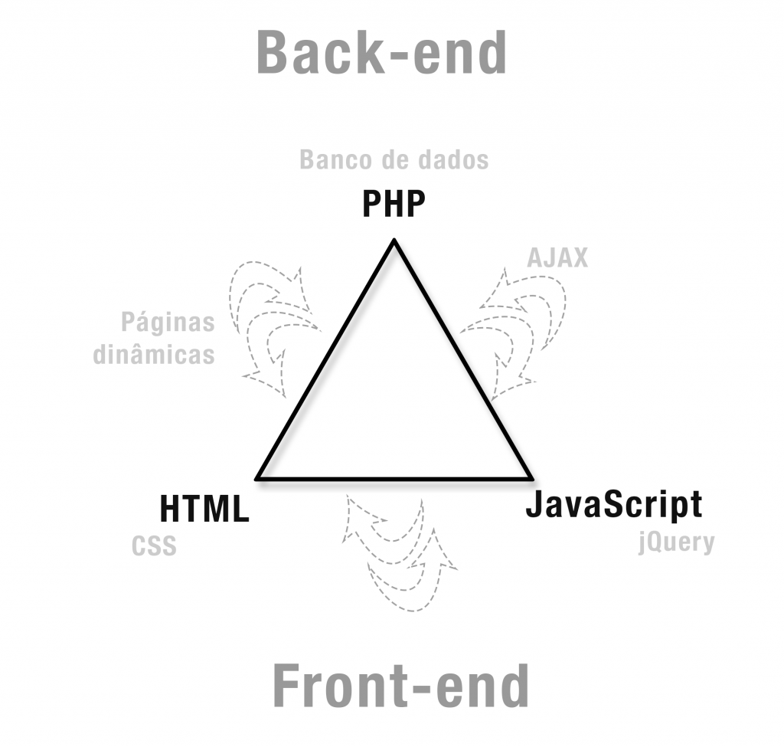
O dogma central do desenvolvimento web na antiguidade
Entretanto, isso está desatualizado

Slide 4
Arquiteturas de software
Monolitos
aplicativo único e indivisível
Microsserviços
conjunto de serviços independentes e pequenos que se comunicam entre si

Slide 5
Arquiteturas modernas
API
Front-end
Back-end

Slide 6
Por que precisamos aprender?
Suporte a sistemas legado
Desenvolvimento mais rápido

Slide 7

PHP
Linguagem de programação usada para criação de páginas dinâmicas
https://www.php.net/
Requer um servidor web (Apache) com interpretador PHP
https://www.apachefriends.org/pt_br/
Linguagem usada em mais de 70% dos sites da internet
Uns dizem que está pra morrer faz uns 10 anos
Outros dizem que é imortal
Aprendizado rápido
Excelente para fazer gambiarras

Slide 8
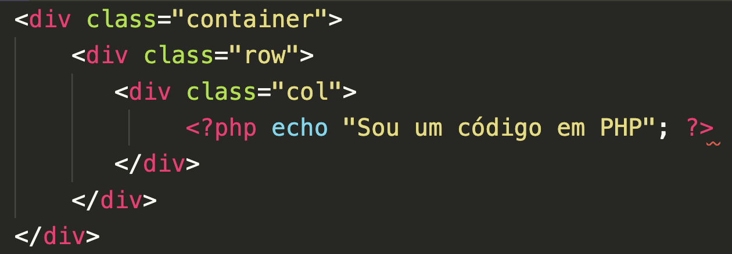
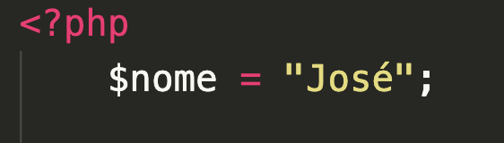
PHP
Linguagem server-side: PHP é executado no servidor e gera HTML enviado ao navegador.
Extensão: “.php”
Sintaxe simples: <?php ... ?> para delimitar código PHP dentro de arquivos HTML.
Variáveis: iniciam com $
Sintaxe reduzida: <?=“Olá”?>

Slide 9
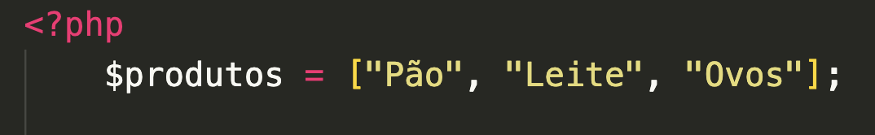
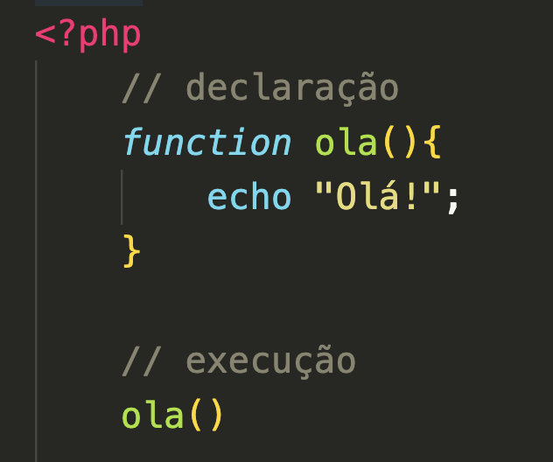
PHP
Arrays: coleções de dados indexados numericamente ou associativamente.
Funções: blocos reutilizáveis de código (function nomeFuncao() { ... }).

Slide 10
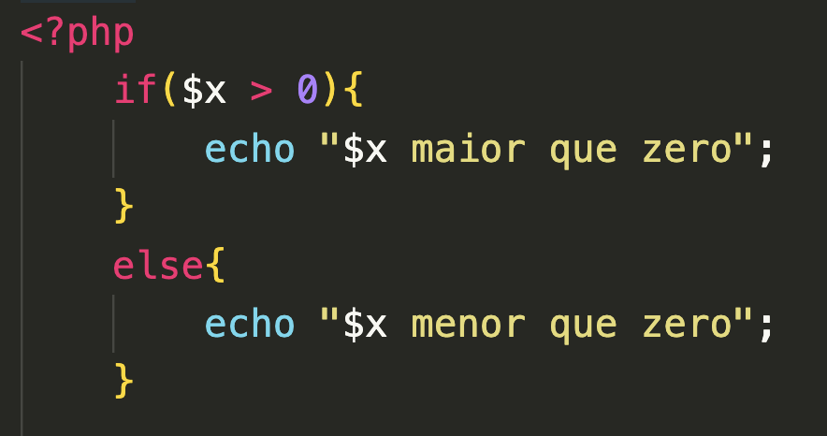
PHP
Controle de fluxo: if, else, switch, while, for, etc.

Slide 11
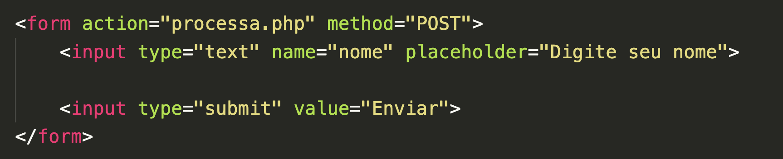
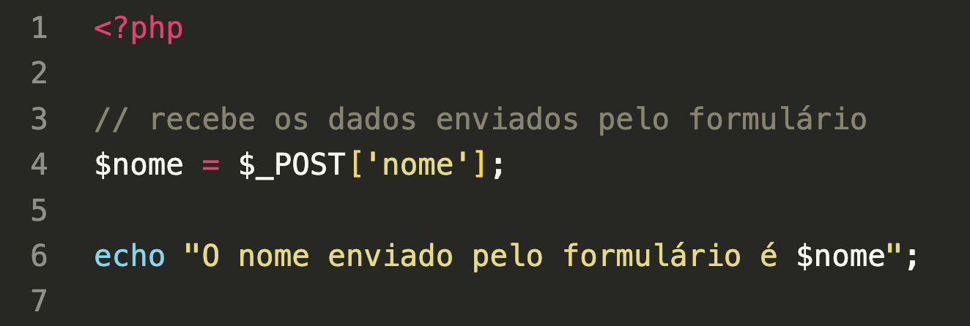
PHP – formulários
Formulários: PHP lida com dados enviados por GET ou POST.
index.html
processa.php

Slide 12
PHP – outras características
Integração com bancos de dados: comum usar MySQL via mysqli ou PDO.
Programação orientada a objetos (POO): suporte a classes, objetos, herança e encapsulamento.
Superglobais: variáveis especiais como $_POST, $_GET, $_SESSION, $_FILES.
Sessions e Cookies: usados para armazenar dados entre requisições.

Slide 13
Exemplos PHP
Mostrar exemplos de página dinâmica com PHP
Exemplo 1: site dinâmico de receitas de bolo
Exemplo 2: executando Python via PHP

Slide 14

CodeIgniter
Framework PHP simples e leve
Código fonte 1,1 MB
https://www.codeigniter.com/

Slide 15
Aplicações em bioinformática
Do planejamento à produção do MVP em menos de 24 h

Slide 16
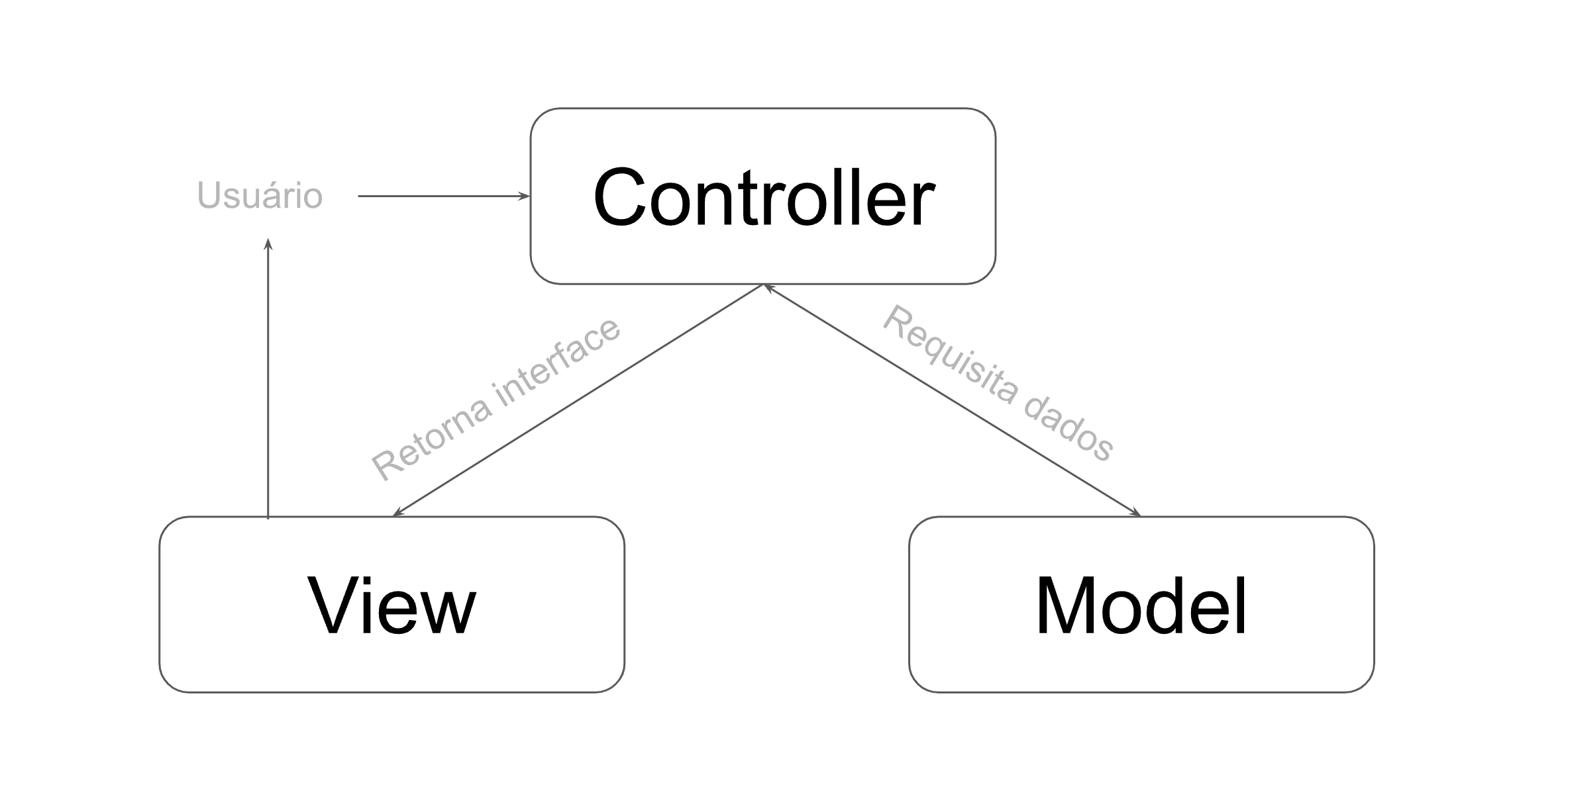
Arquitetura MVC

Slide 17
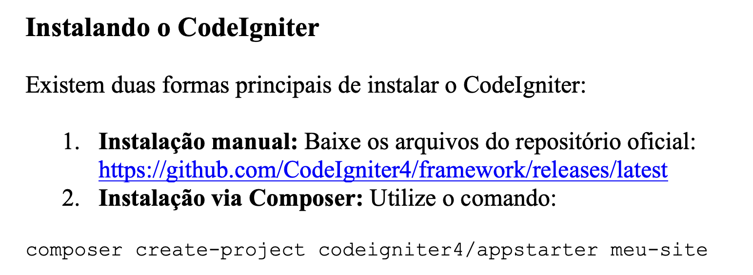

Slide 18
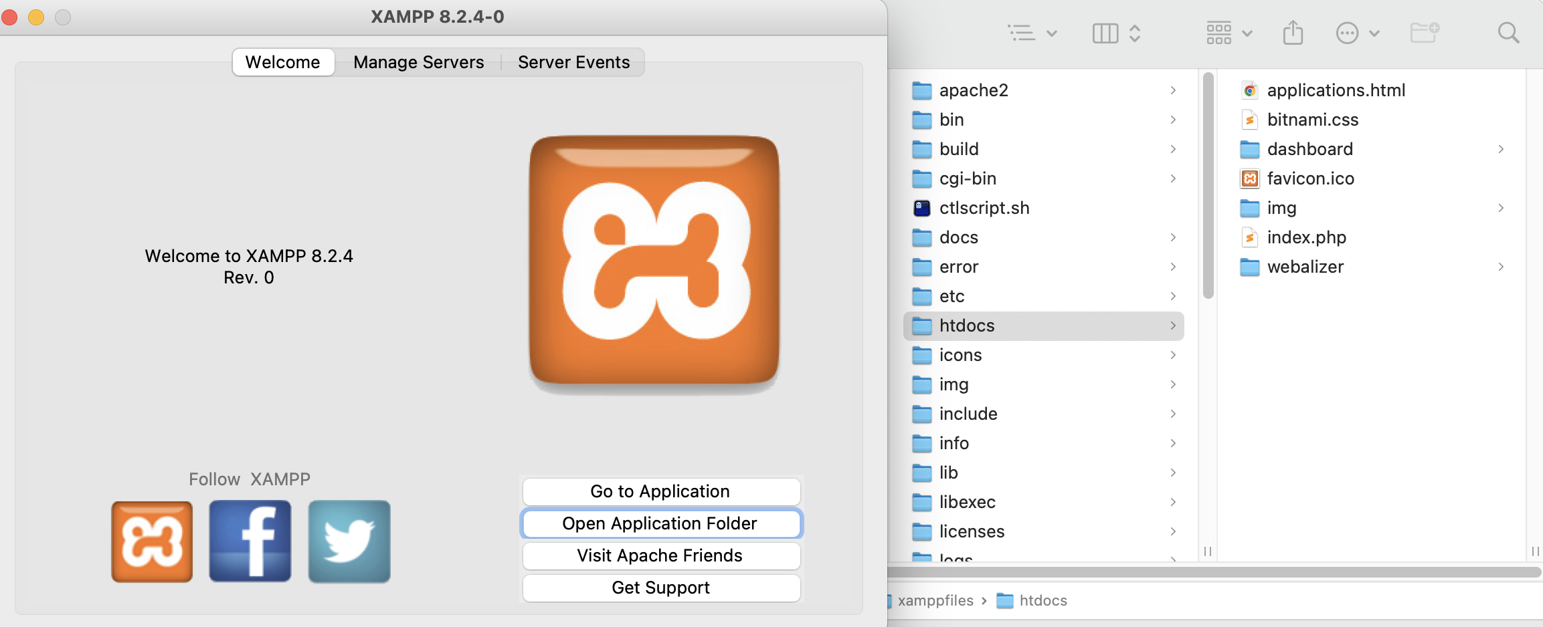
XAMPP

Slide 19
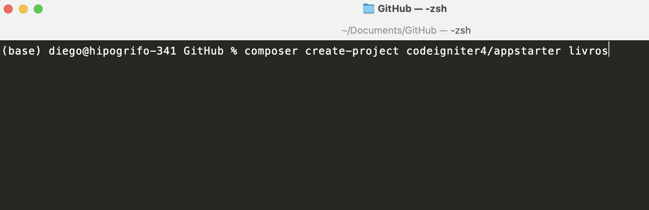
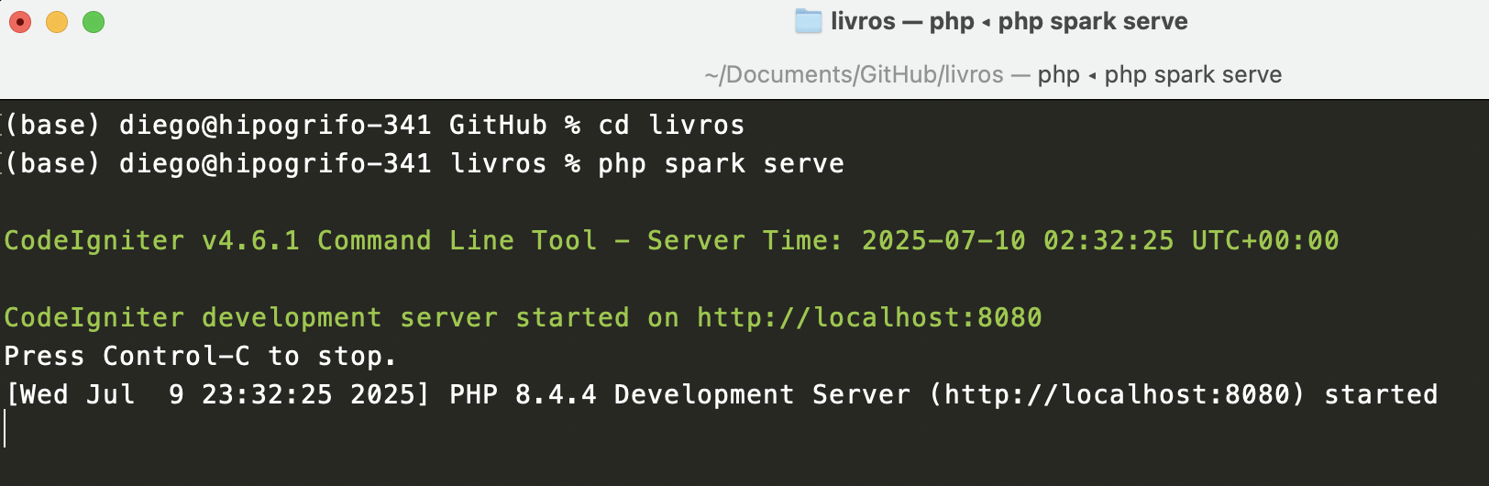
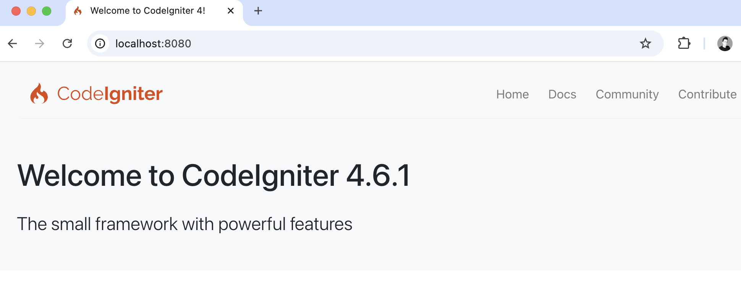

Slide 20
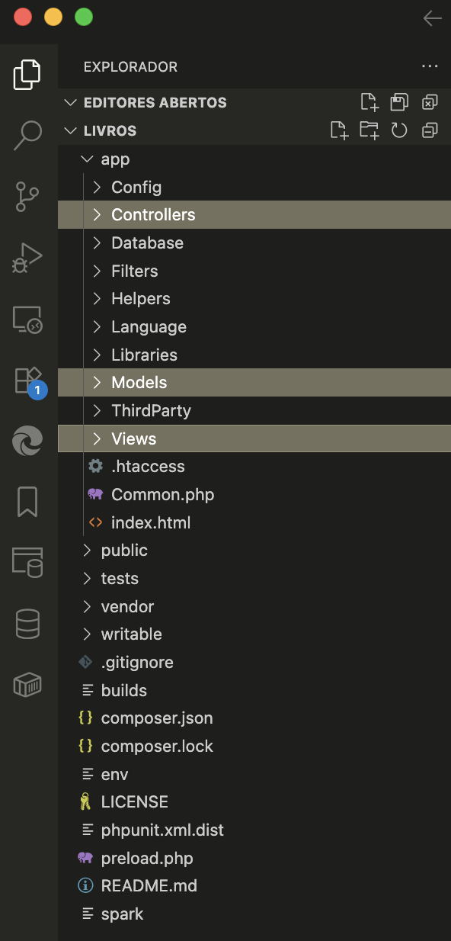
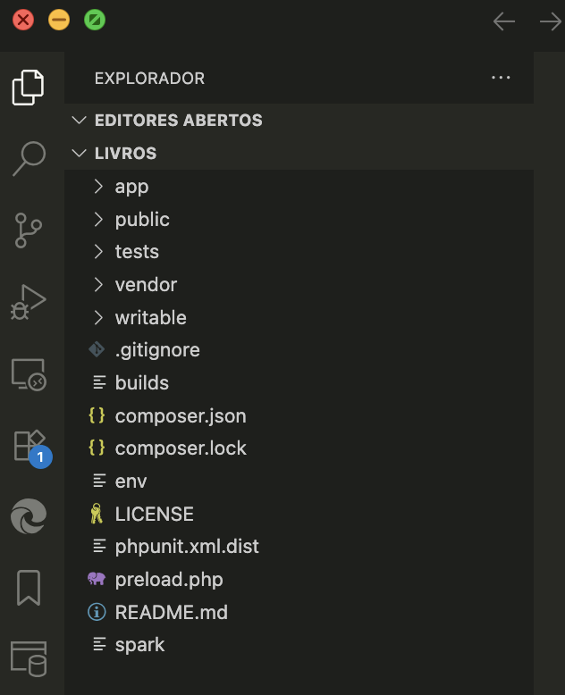
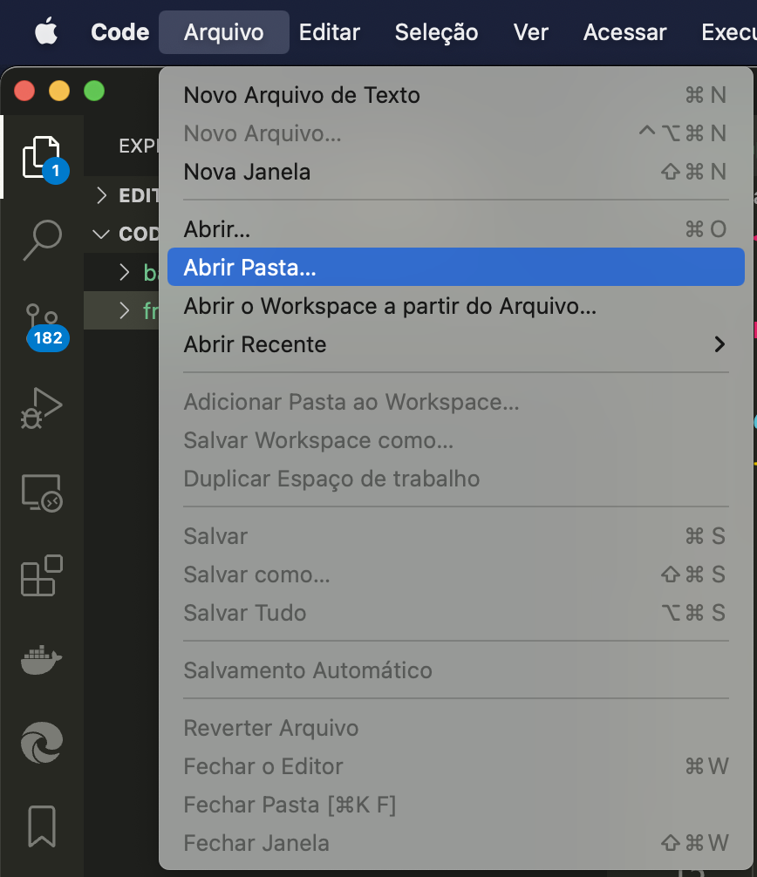

Slide 21
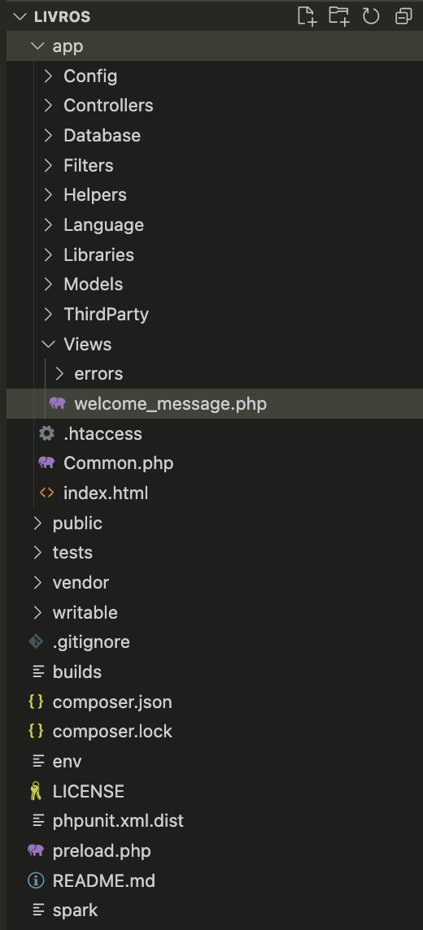
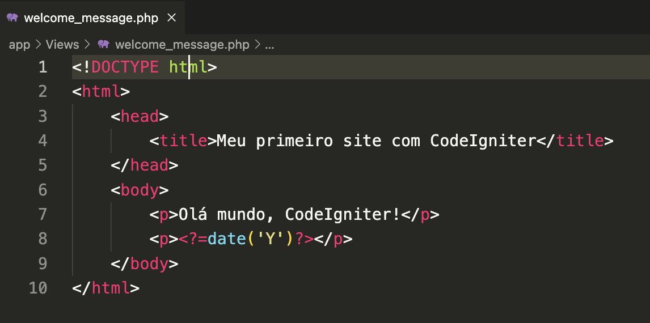
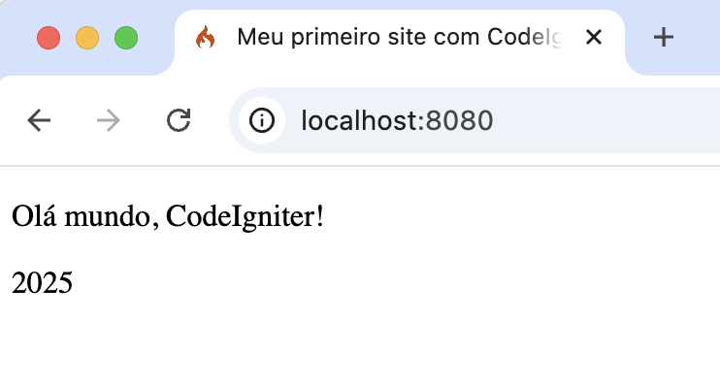

Slide 22
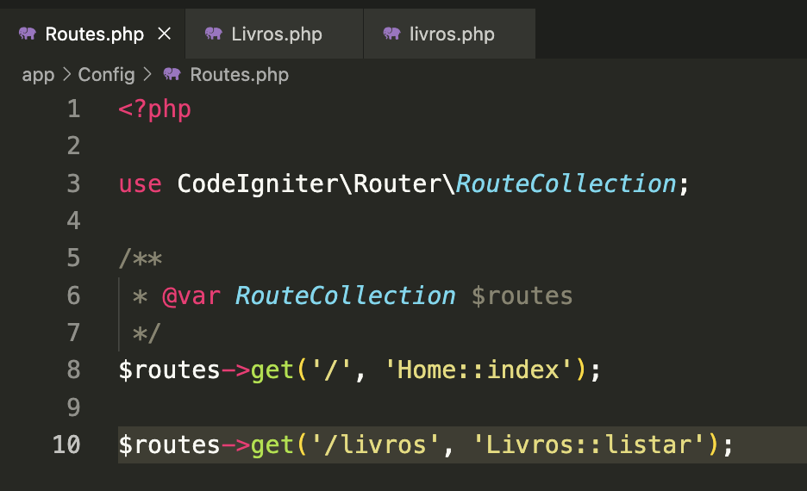
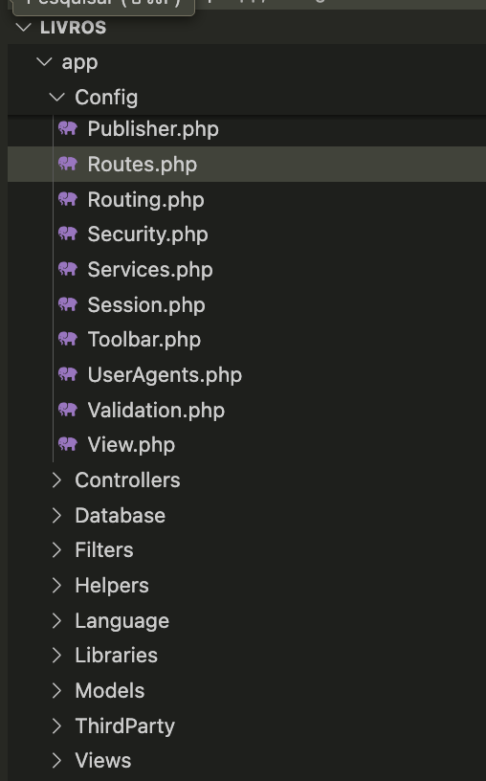
Rotas
Rota /livros aponta para a função listar() dentro do controller Livros

Slide 23
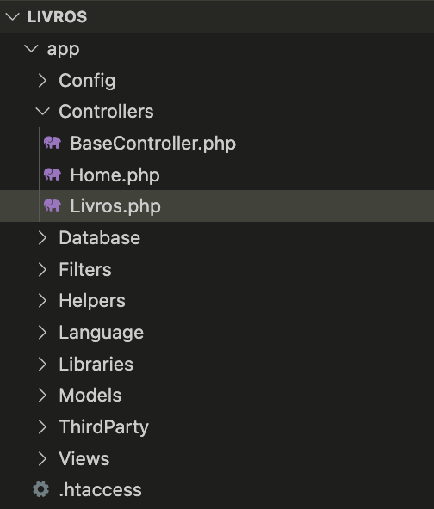
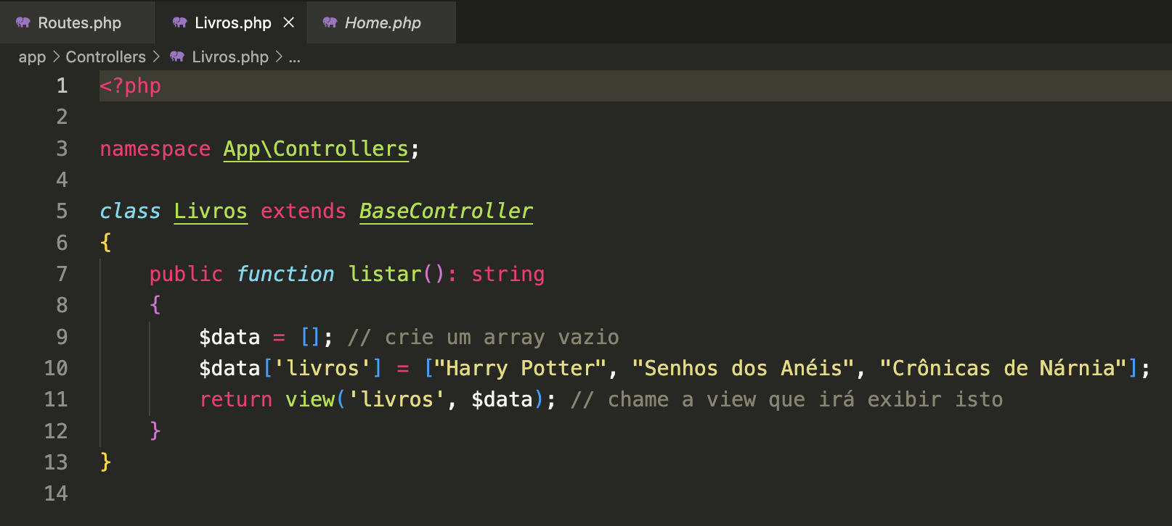
Controller
Crie o arquivo Livros.php

Slide 24
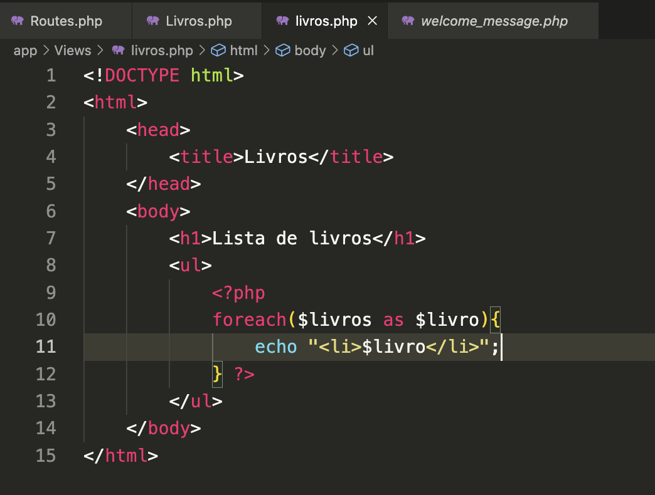
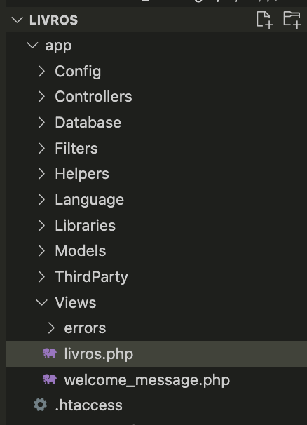
View

Slide 25
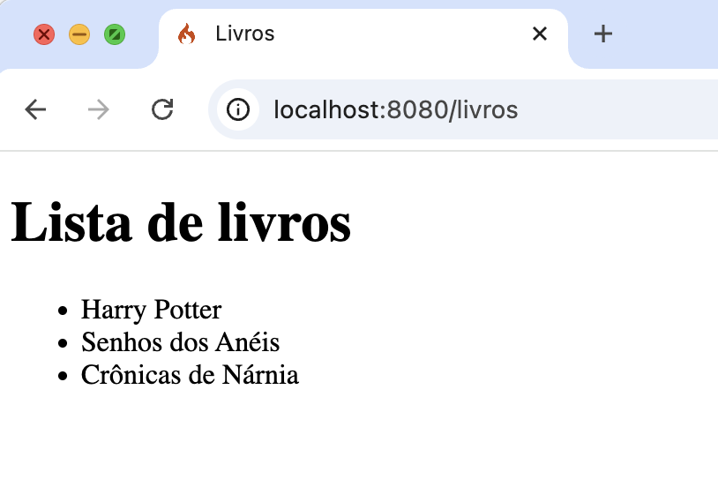
Acessando a rota

Slide 26
Criando um template
Um template é uma interface padrão que será reaproveitada em todas as páginas
Parte dinâmica
Página 1
Página 2

Slide 27
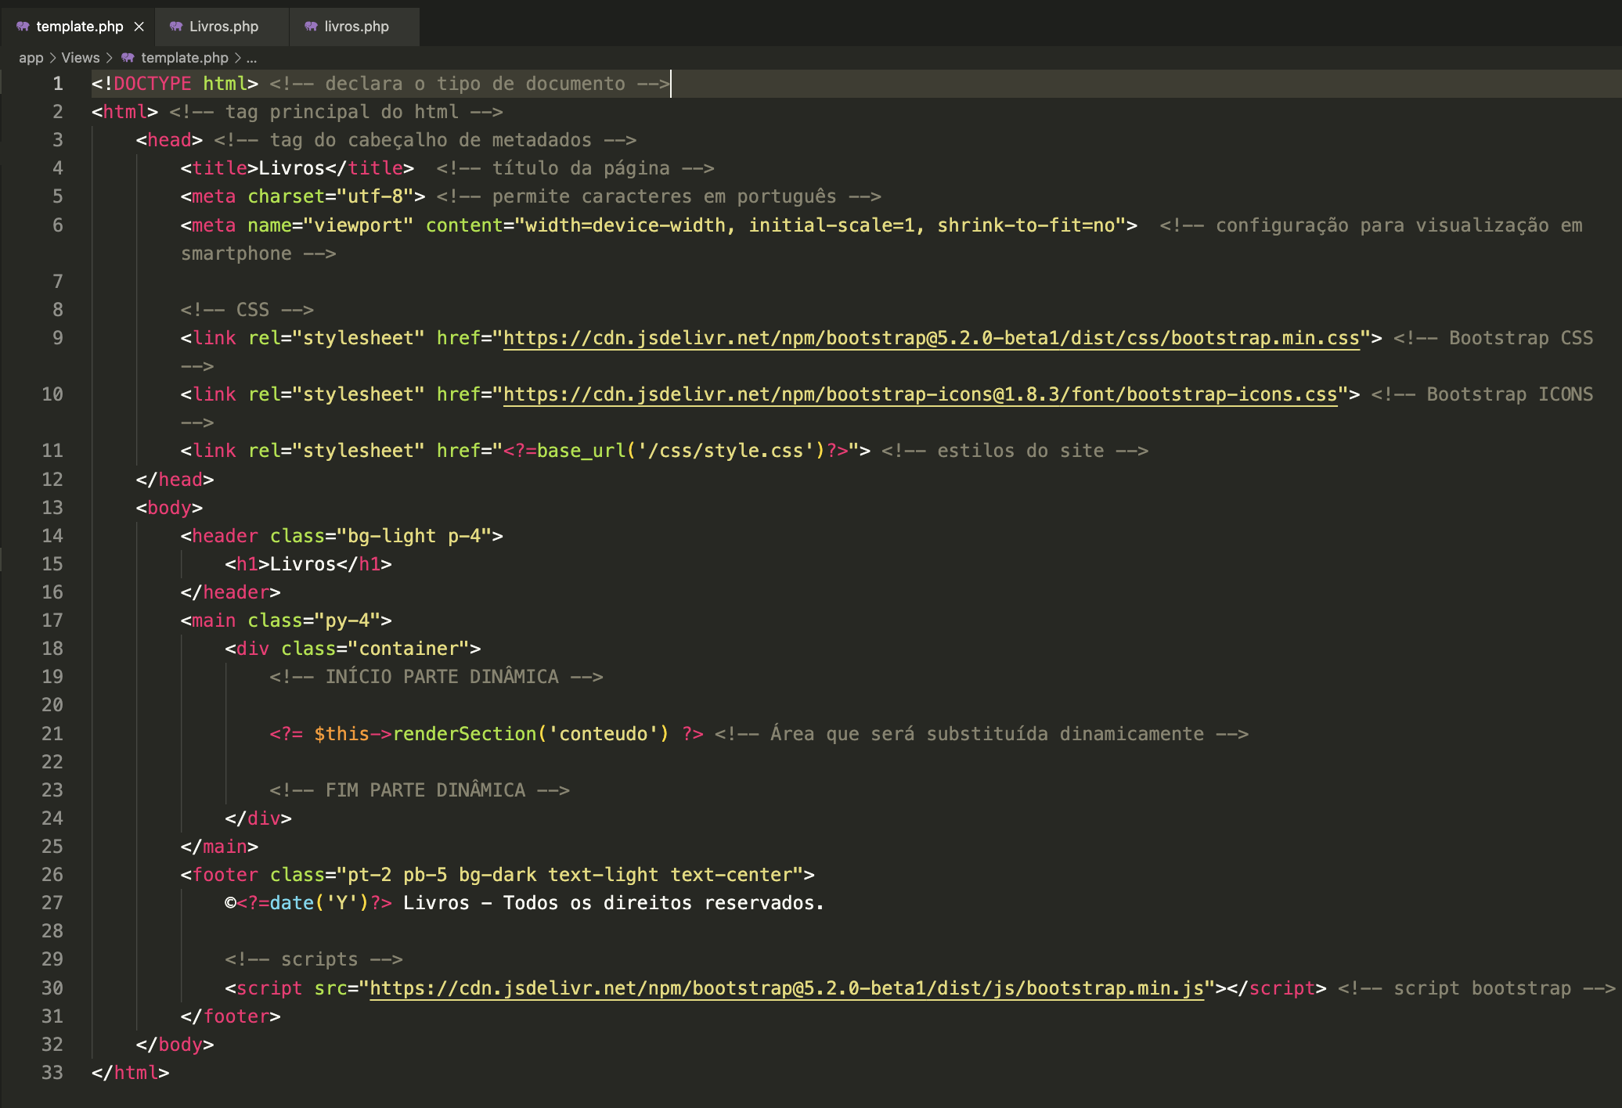
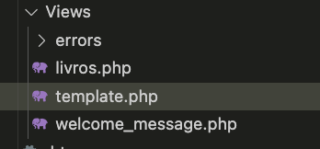
Crie o arquivo app/Views/template.php

Slide 28
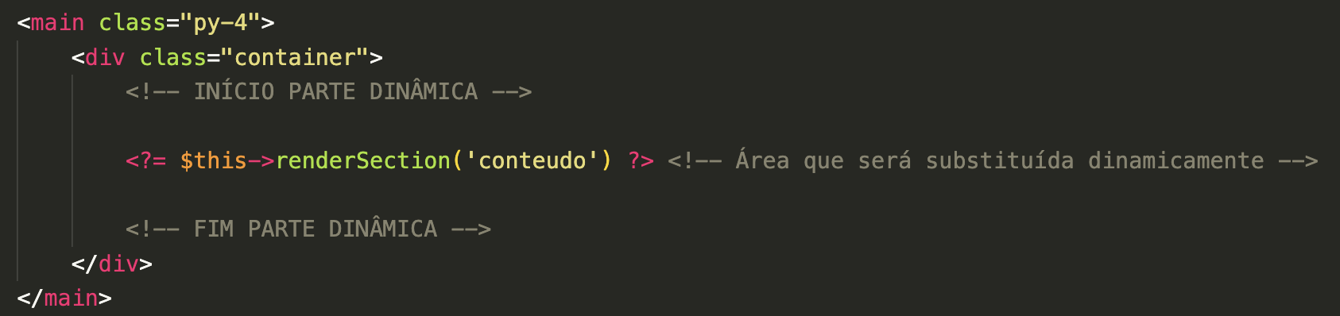
Parte mais importante (template.php)

Slide 29
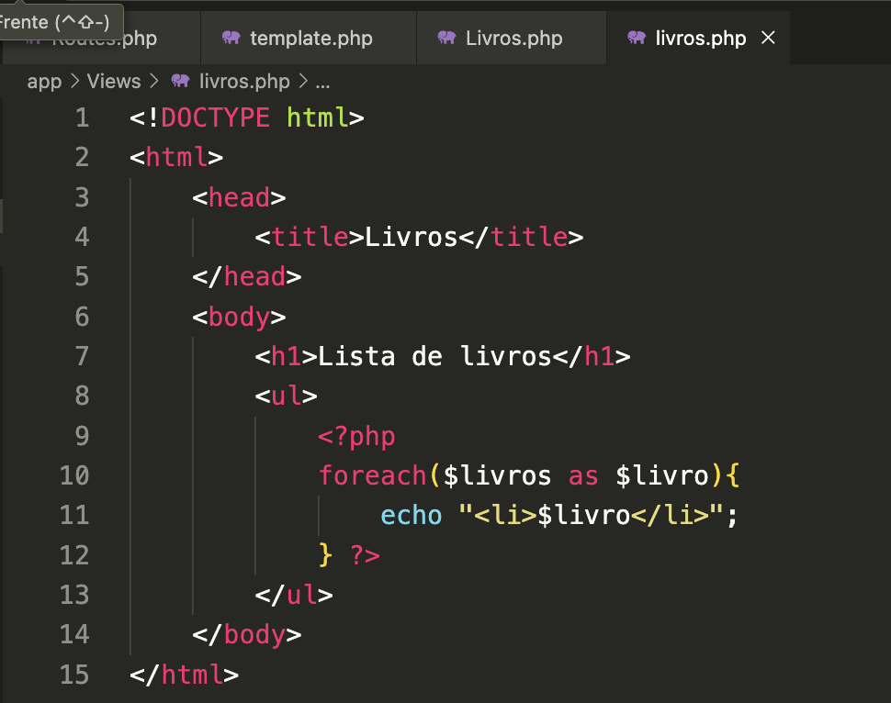
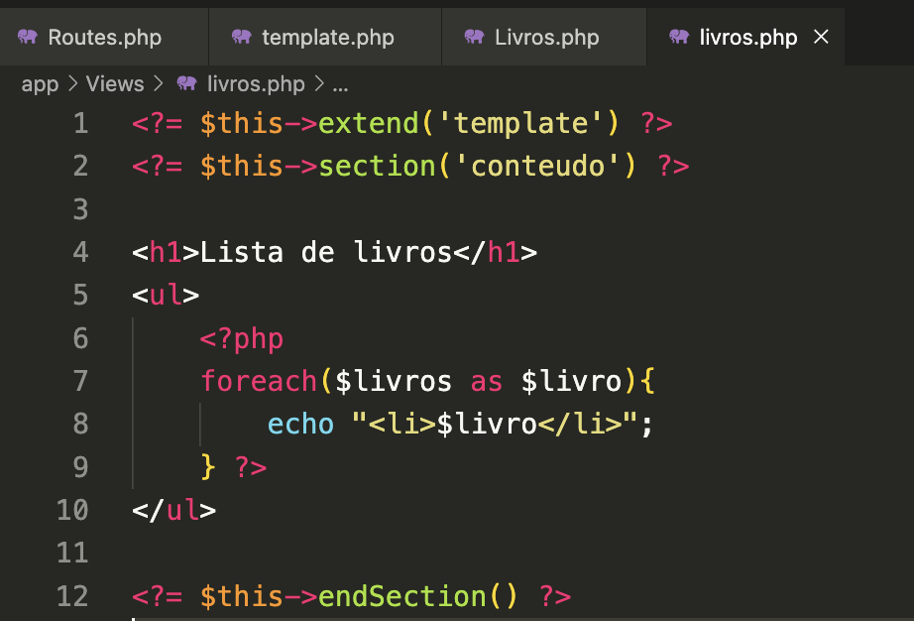
Como usar um template nas suas views?
Antes
Depois

Slide 30
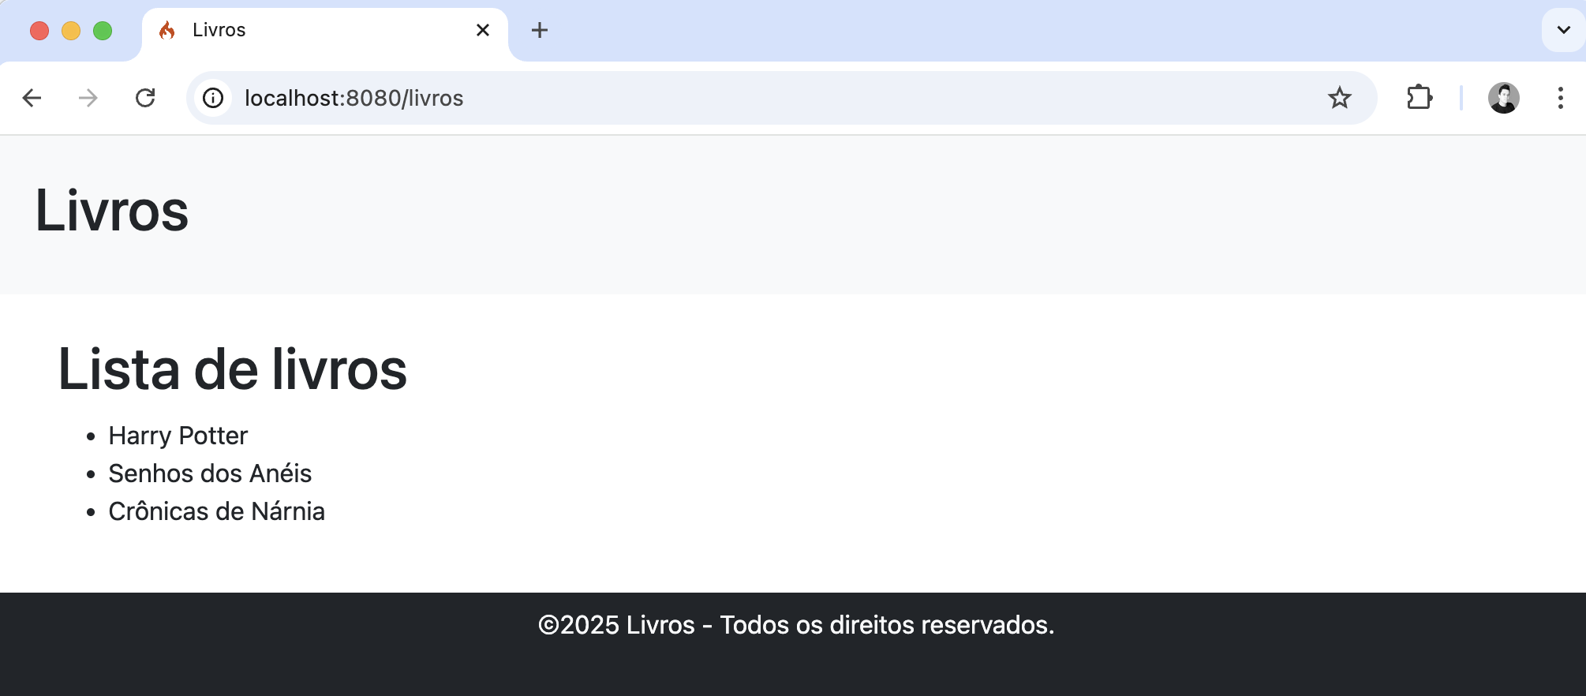
Como ficou o site?

Slide 31

Trabalhando com bancos de dados
Armazenamento estruturado de dados
Bancos de dados são sistemas que armazenam informações de forma organizada, facilitando o acesso, gerenciamento e atualização de dados.

Slide 32



Trabalhando com banco de dados
Sistemas Gerenciadores de Banco de Dados (SGBD) São softwares como MySQL, PostgreSQL ou SQLite que permitem criar, consultar e manipular bancos de dados com segurança e eficiência.

Slide 33
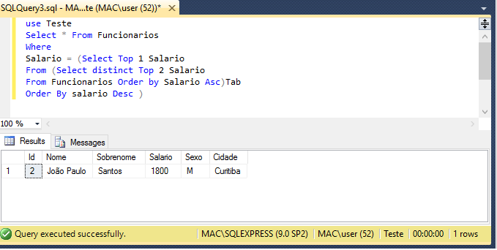
Trabalhando com banco de dados
Linguagem de consulta (SQL) A maioria dos bancos de dados relacionais utiliza SQL (Structured Query Language) para realizar operações como inserir, buscar, atualizar e excluir dados.
Exemplo de código SQL
https://www.macoratti.net/16/02/sql_consql1.htm

Slide 34
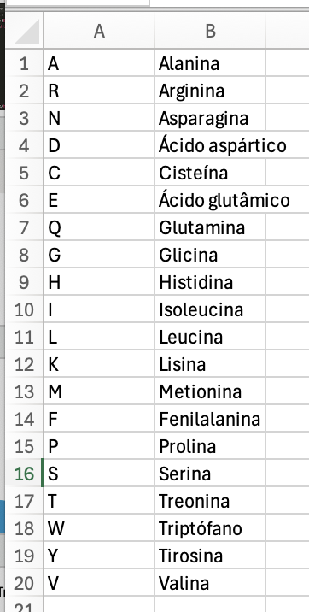
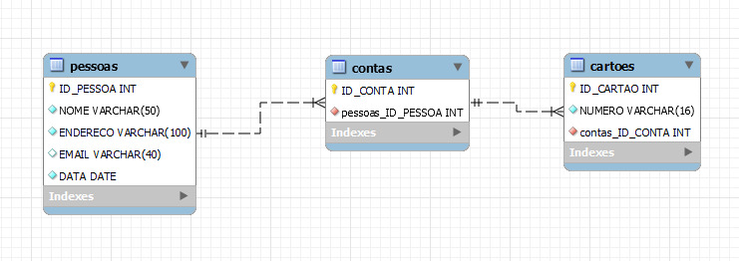
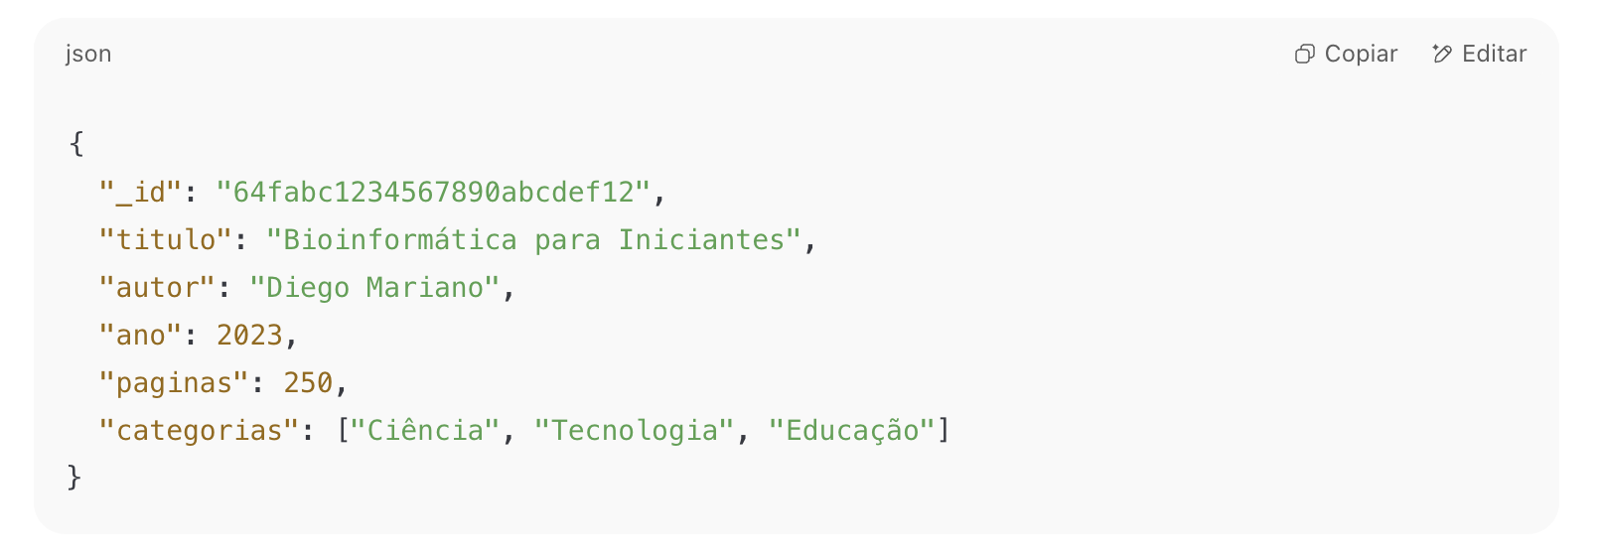

Trabalhando com banco de dados
Tipos de bancos de dados Existem diferentes tipos, como relacionais (tabelas), NoSQL (documentos, grafos, chave-valor), cada um ideal para diferentes aplicações e volumes de dados.
Bancos relacionais (SQL)
Bancos não relacionais (NoSQL)
Vs.
Tabelas e seus relacionamentos

Slide 35
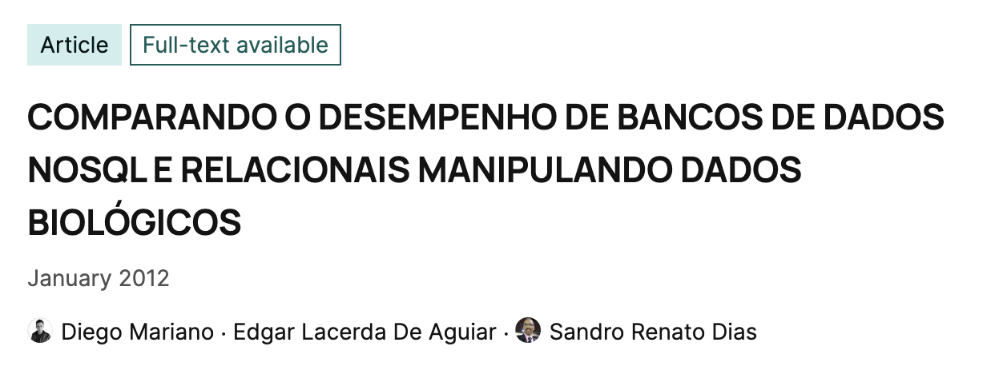
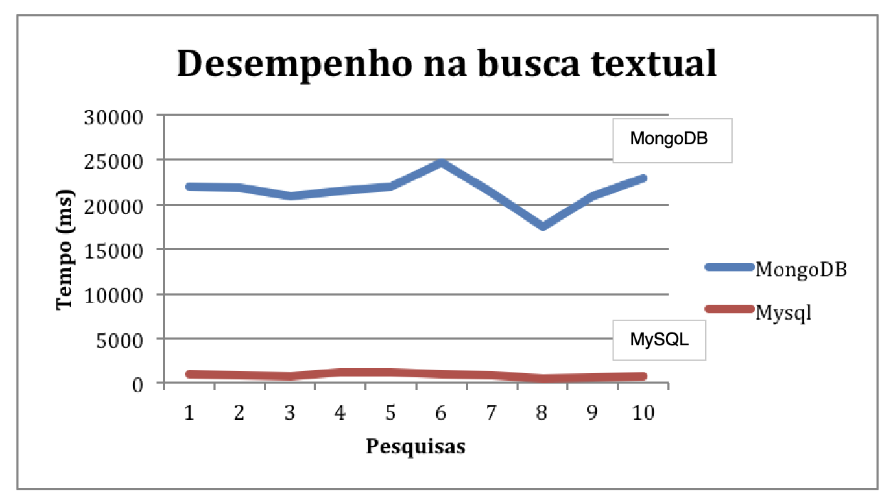
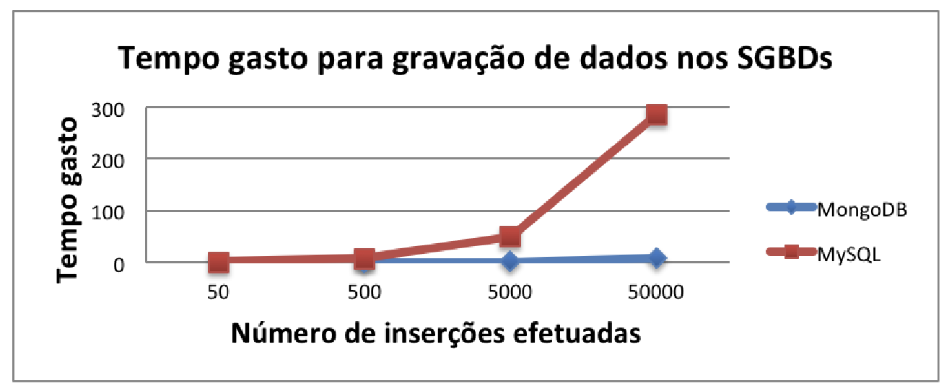
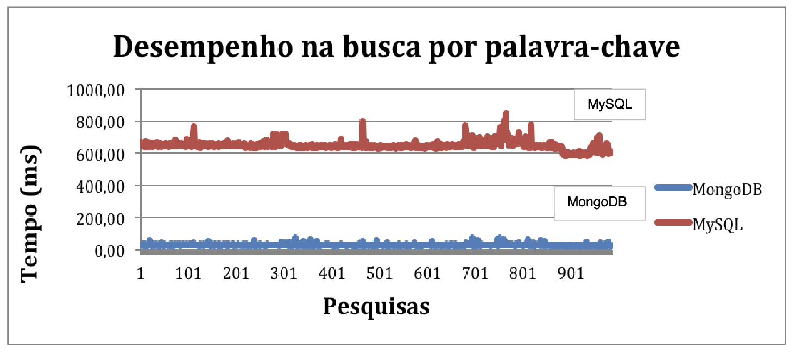
Busca por um pedaço do texto
Inserção de dados
Seleção por id

Slide 36
Vamos usar SQLite
Um dos SGBDs mais utilizados no mundo
Usado em aplicativos de celular
Armazenamento baseado em arquivos
Permite consultas SQL

Slide 37
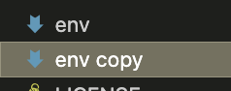
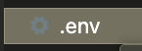
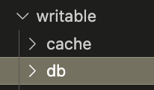
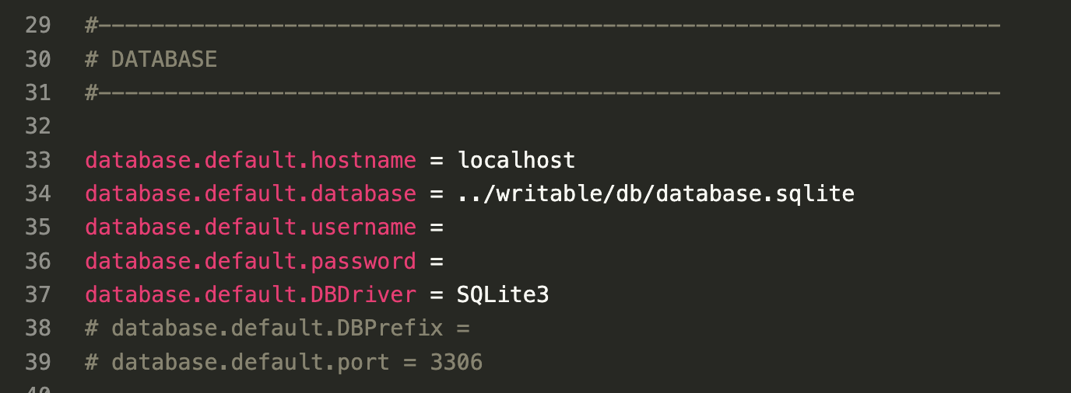
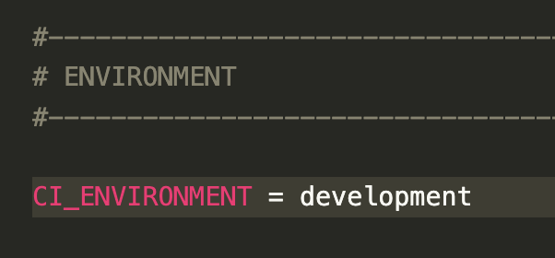
Primeiro, faça uma cópia do arquivo env
Crie a pasta db em writable
Renomeie para .env
Modifique o arquivo .env

Slide 38
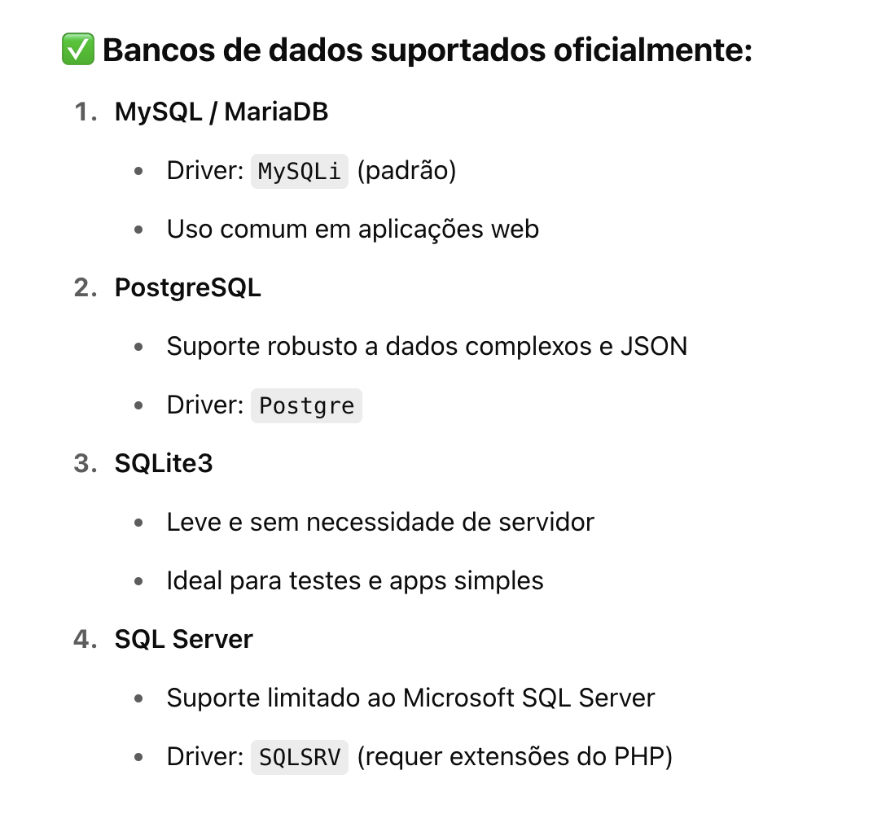
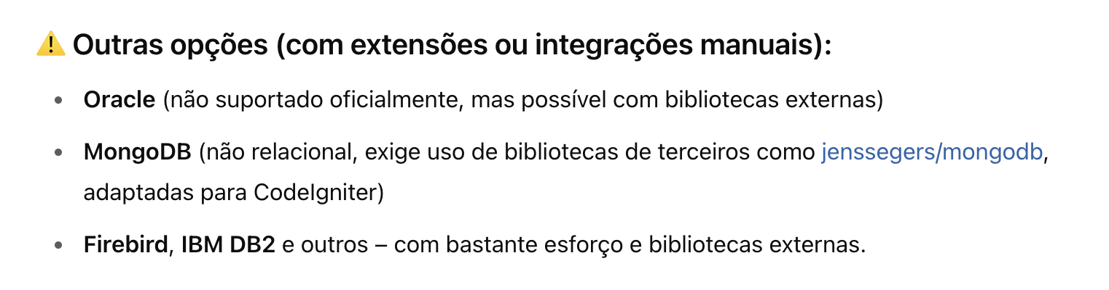

Slide 39
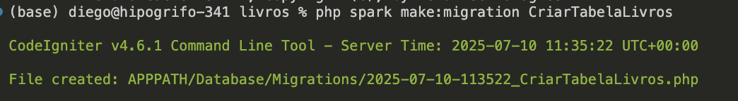
Criando uma migration
Uma migration (ou migração) é um recurso usado para controlar a estrutura do banco de dados via código

Slide 40
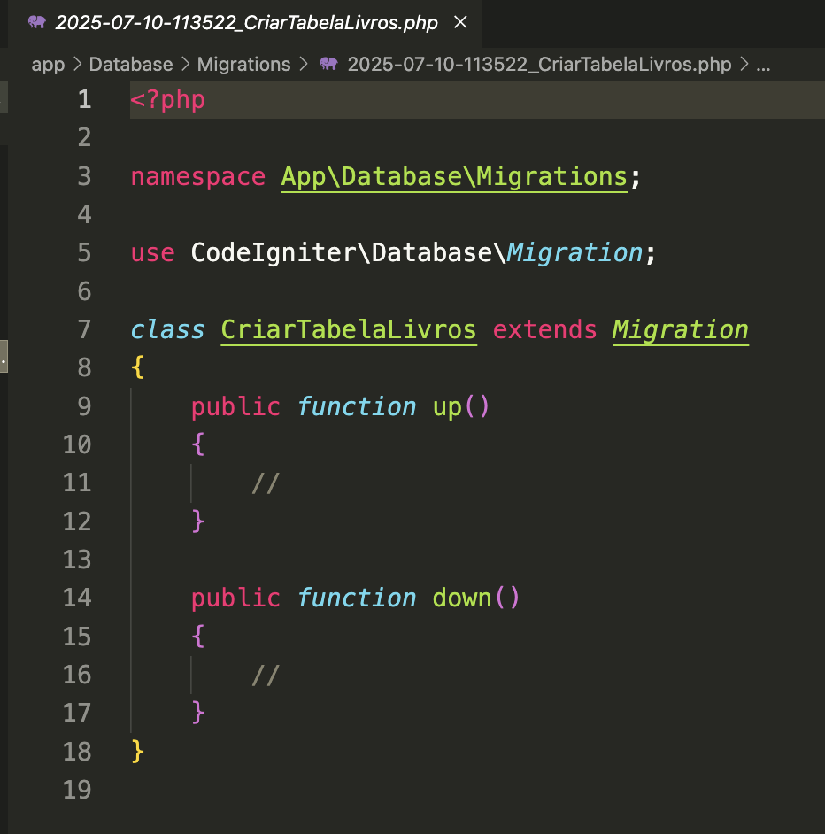

Veja que um novo arquivo foi criado

Slide 41

Adicione as colunas na migrate

Slide 42



Execute a migrate
No terminal, execute o comando:
Veja que um novo arquivo
foi criado em
/writable/db
Não é possível ler o arquivo

Slide 43


Criando modelos (Models)
Cada model é uma tabela do banco
Models são utilizados para manipular os dados.
Para criar um modelo:
php spark make:model LivrosModel

Slide 44




Povoando o banco de dados
Modifique o controller
Crie uma nova rota
Acesse o endereço da rota

Slide 45

Modificando o controller Livros

Slide 46


View livros

Slide 47




Adicione uma nova rota (Routes.php)
Crie a função deletar no Controller
Crie uma nova coluna na tabela

Slide 48

Adicionando uma mensagem (view livros.php)

Slide 49

Adicione mais livros e teste a deleção
http://localhost:8080/inserir-teste

Slide 50
Tarefa de casa
Construa páginas para:
Inserir novos dados
Editar dados

Slide 51



Como colocar no ar
Cole a pasta do projeto dentro do diretório do GitHub

Slide 52

Pronto!

Slide 53



Colocando em produção
Clone o repositório
Edite o .env
Atualize a versão do servidor

Slide 54

Obrigado!
Fim
The end
Beijo na mucosa do pulmão de vocês!

